Slide 1
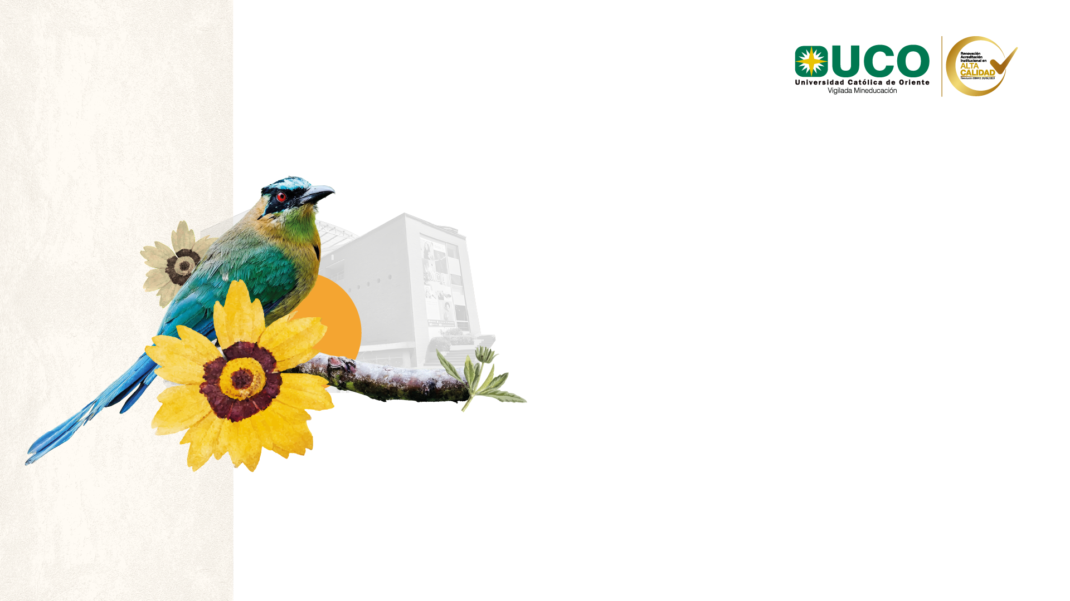
El calor como filtro
Ecuación del calor y transformada de Fourier aplicadas a imágenes
Juan Jose Cardona | Matemáticas Especiales · 2026-2
Notes:
≈ 20 s. Saludo y título del proyecto.

Slide 2
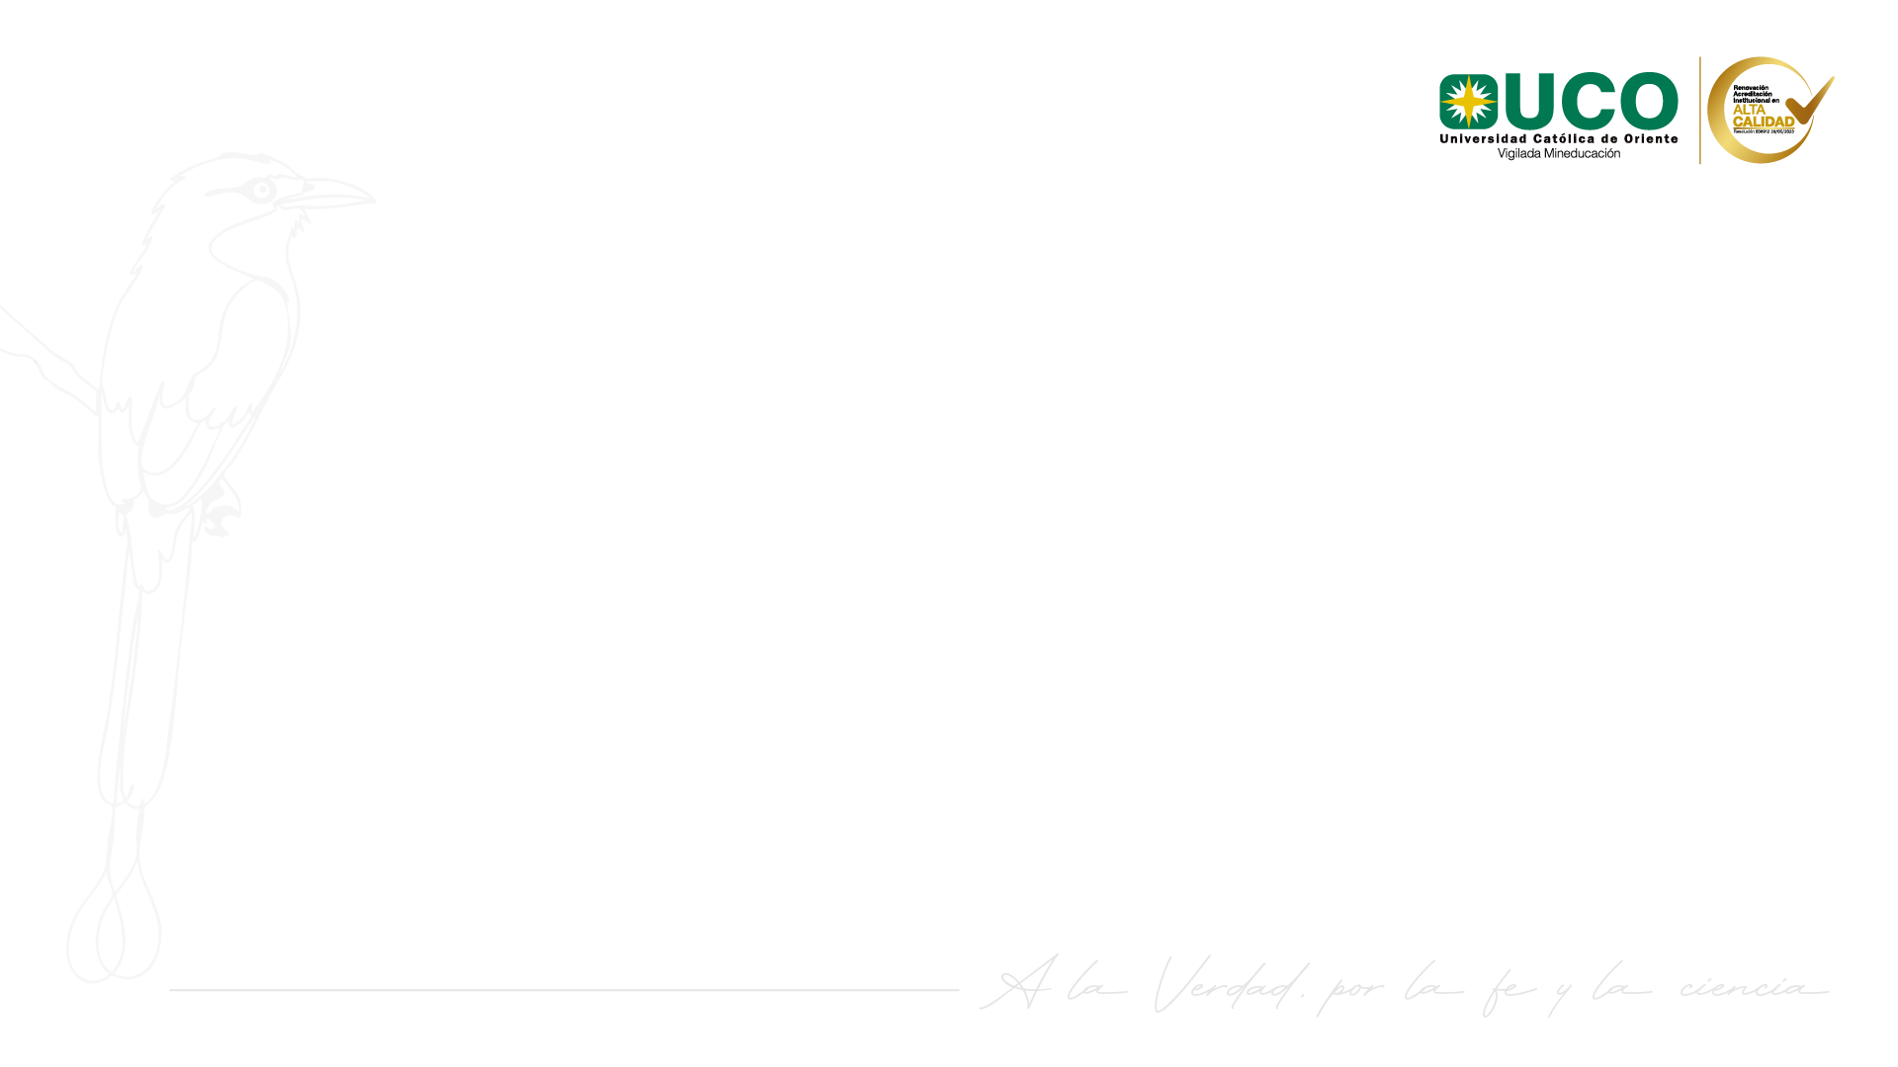
Contenido
1
Introducción
5
Calor hacia atrás y filtro de Wiener
2
Objetivos
6
Aplicación en imágenes
3
Ecuación del calor y condiciones de frontera
7
Código
4
Transformada de Fourier
8
Conclusiones
Notes:
≈ 20 s. Presentar el orden: introducción, objetivos, los tres temas del curso (ecuación del calor, Fourier y calor hacia atrás), la aplicación en imágenes, el código y las conclusiones.

Slide 3
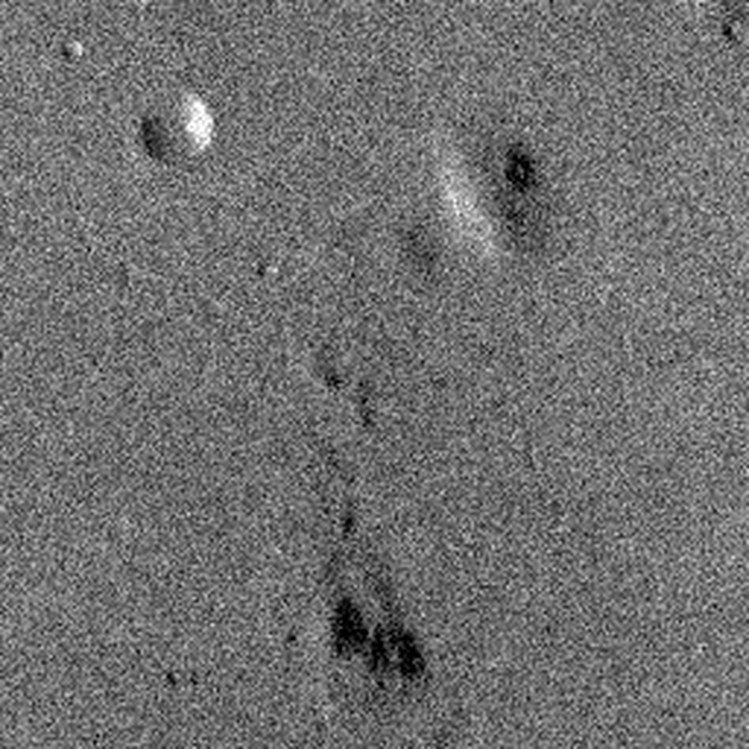

Introducción
1 · INTRODUCCIÓN
El proyecto consiste en un programa en Python que limpia y reenfoca imágenes usando la ecuación del calor.
Una imagen en escala de grises se interpreta como una lámina de metal caliente: cada píxel es una temperatura (0 = negro, 1 = blanco).
Al dejar que el calor se reparta, cada píxel se parece a sus vecinos y el ruido desaparece.
La ecuación se resuelve con diferencias finitas y con la transformada de Fourier, que muestra que el calor es un filtro pasa-bajas.
Por último, se estudia si es posible retroceder el tiempo para reenfocar una foto borrosa.
Con ruido (20 dB)
Después del calor (33 dB)
Notes:
≈ 1 min. Explicar la analogía: la imagen es una lámina caliente. Mostrar las dos imágenes: con ruido y después de aplicar la ecuación del calor. Plantear la pregunta: ¿se puede retroceder el tiempo?

Slide 4
Objetivos
2 · OBJETIVOS
Objetivo general:
Modelar el suavizado de imágenes con la ecuación del calor, resolverla con la transformada de Fourier y estudiar si el proceso se puede invertir para reenfocar una foto.
Objetivos específicos:
1
Comparar las condiciones de frontera de Dirichlet y Neumann en la imagen y verificar la estabilidad del método numérico.
2
Resolver la ecuación del calor con la transformada de Fourier y demostrar que su solución es un filtro pasa-bajas.
3
Analizar el calor hacia atrás como problema mal planteado y recuperar imágenes con el filtro de Wiener.
4
Implementar todo en un programa en Python con una ventana interactiva para mostrar los resultados en vivo.
Notes:
≈ 40 s. Leer el objetivo general. Los objetivos específicos 1, 2 y 3 corresponden a los tres temas del curso; el 4 es el programa.

Slide 5
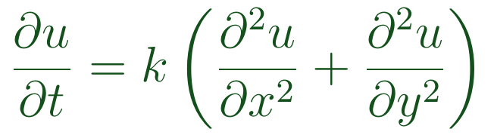
Ecuación del calor
3 · ECUACIÓN DEL CALOR Y CONDICIONES DE FRONTERA
Describe cómo se reparte la temperatura en un material.
En el proyecto, la lámina es la imagen y la temperatura es el brillo de cada píxel.
Es una EDP parabólica (B² − 4AC = 0): suaviza y disipa.
Ecuación del calor en 2D:
Donde:
u(x, y, t) brillo (temperatura) del píxel en la posición (x, y) en el tiempo t
k difusividad: qué tan rápido se reparte el calor
∂u/∂t qué tan rápido cambia la temperatura
∂²u/∂x² + ∂²u/∂y² compara cada punto con sus vecinos (laplaciano)
Notes:
≈ 1 min. La ecuación dice que la temperatura de un punto cambia según qué tan distinto es del promedio de sus vecinos. Es parabólica, como vimos en la clasificación de EDPs (15/10).

Slide 6

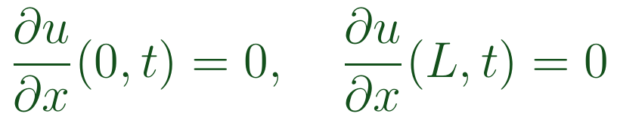
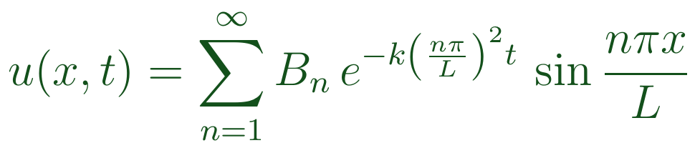
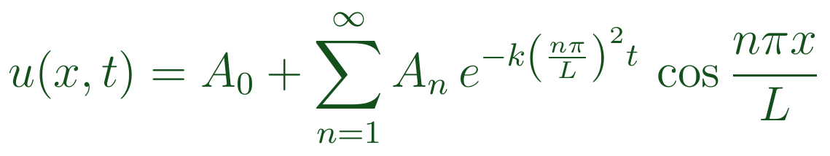
Condiciones de frontera
3 · ECUACIÓN DEL CALOR Y CONDICIONES DE FRONTERA
En la imagen hay que decidir qué pasa en los bordes.
Bordes a temperatura cero (Dirichlet)
Bordes aislados (Neumann)
El calor sale por los bordes: la imagen se oscurece.
No sale calor: el brillo promedio A₀ se conserva.
Donde:
Bₙ, Aₙ coeficientes de la serie de senos o cosenos de la temperatura inicial; L largo de la barra
e^(−k(nπ/L)²t) apaga cada armónico n con el tiempo: los de frecuencia alta, mucho más rápido
Notes:
≈ 1 min. Estas son las soluciones de la barra vistas en clase. Con extremos a cero aparecen senos y todo el calor se va; con extremos aislados aparecen cosenos y el término A₀ (el promedio) no decae. Señalar el factor exponencial: cada armónico se apaga, y los de frecuencia alta más rápido.

Slide 7
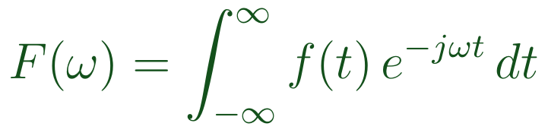
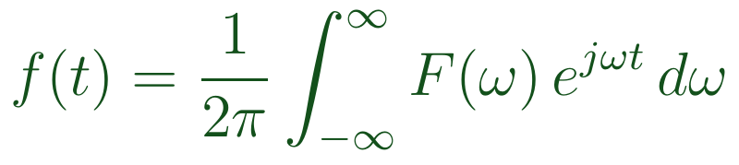
Transformada de Fourier
4 · TRANSFORMADA DE FOURIER
Lleva una señal del dominio del espacio (o del tiempo) al dominio de la frecuencia.
Descompone la imagen en ondas: las frecuencias bajas son cambios suaves; las altas, detalles finos y ruido.
Transformada:
Transformada inversa:
Donde:
f(t) señal original (la imagen)
Propiedad clave:
derivar en el espacio es multiplicar por jω en la frecuencia: F{f″} = −ω² F(ω)
F(ω) cuánto hay de cada frecuencia
ω frecuencia angular; j unidad imaginaria
Notes:
≈ 1 min. La transformada compara la imagen con ondas de cada frecuencia. En el código es np.fft.fft2 y la inversa np.fft.ifft2. La propiedad clave: la derivada se vuelve una multiplicación.

Slide 8
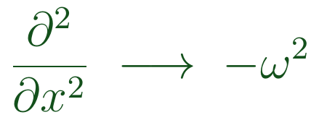
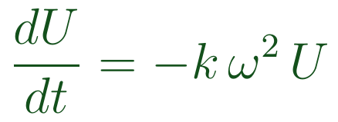
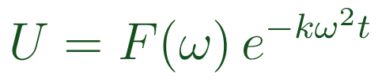
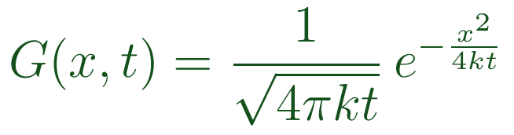
Solución de la ecuación con Fourier
4 · TRANSFORMADA DE FOURIER
Pasos principales:
1
Aplicar la transformada de Fourier a la ecuación: la segunda derivada se vuelve −ω².
2
Queda una EDO de primer orden para cada frecuencia.
3
Resolver la EDO: cada frecuencia se multiplica por una exponencial que decae.
4
Aplicar la transformada inversa: la solución es una campana de Gauss de ancho σ = √(2kt).
Resultado: el factor e^(−kω²t) apaga las frecuencias altas: el calor es un filtro pasa-bajas. Es el mismo factor de la barra, con ω = nπ/L.
Notes:
≈ 1 min 15 s. Paso clave del proyecto (EDs mediante Fourier, 06/10). Recorrer los cuatro pasos. Cerrar con la idea: e^(−kω²t) es un filtro pasa-bajas y es el mismo factor de la barra. Esto responde por qué el calor limpia la imagen: apaga las frecuencias altas, donde está el ruido.

Slide 9
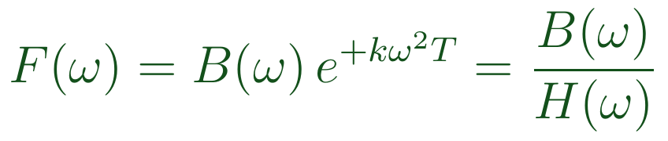
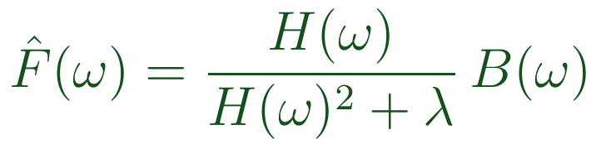
Calor hacia atrás y filtro de Wiener
5 · CALOR HACIA ATRÁS Y FILTRO DE WIENER
Para reenfocar una foto hay que despejar la imagen original: dividir por el filtro.
El factor e^(+kω²T) crece: el ruido se multiplica hasta 10¹⁰ y la imagen explota.
Es un problema mal planteado (Hadamard): la solución no depende de forma continua de los datos.
Inversión directa:
Filtro de Wiener:
Donde:
B(ω) imagen borrosa (con ruido) en frecuencia
H(ω) = e^(−kω²T) filtro del calor; T tiempo de desenfoque
Wiener invierte donde hay señal (≈ 1/H) y no amplifica donde hay ruido (≈ 0).
λ regularización: equilibrio entre nitidez y ruido
Notes:
≈ 1 min. Para reenfocar se divide por el filtro, es decir, se multiplica por e^(+kω²T), que crece. El ruido se amplifica hasta 10¹⁰: problema mal planteado. El filtro de Wiener solo invierte donde hay señal. Esto responde la segunda pregunta: no se puede de forma directa, pero sí de forma aproximada.

Slide 10


Aplicación en imágenes
6 · APLICACIÓN EN IMÁGENES
La ecuación del calor y el filtrado en frecuencia tienen diversas aplicaciones prácticas:
Fotografía:
Eliminación de ruido en cámaras y celulares; reenfoque de fotos.
Medicina:
Limpieza de imágenes de resonancia magnética y ecografías.
Astronomía:
Recuperación de imágenes de telescopios desenfocadas por la atmósfera.
Electrónica y señales:
Diseño de filtros pasa-bajas para audio y comunicaciones.
Foto borrosa
Recuperada con Wiener
Notes:
≈ 40 s. Lo que hace el programa se usa en fotografía, medicina, astronomía y electrónica. A la derecha, un ejemplo: una placa borrosa recuperada con el filtro de Wiener.

Slide 11


Resultados
6 · APLICACIÓN EN IMÁGENES
Tema 1 · Fronteras
Tema 2 · Quitar ruido
Tema 3 · Reenfocar
Dirichlet: brillo 0.44 → 0.38
Neumann: se conserva (0.44)
Estable solo si r ≤ 1/4
Calidad: 20 dB → 33 dB
Fourier = diferencias finitas (error ≈ 10⁻⁴)
Directo: explota (× 10¹⁰)
Wiener: 17 dB → 25 dB
Notes:
≈ 1 min. Tema 1: con Dirichlet el brillo baja, con Neumann se conserva, y el método solo es estable con r ≤ 1/4. Tema 2: la calidad sube de 20 a 33 dB y Fourier coincide con diferencias finitas. Tema 3: la inversión directa explota y Wiener recupera la placa.

Slide 12
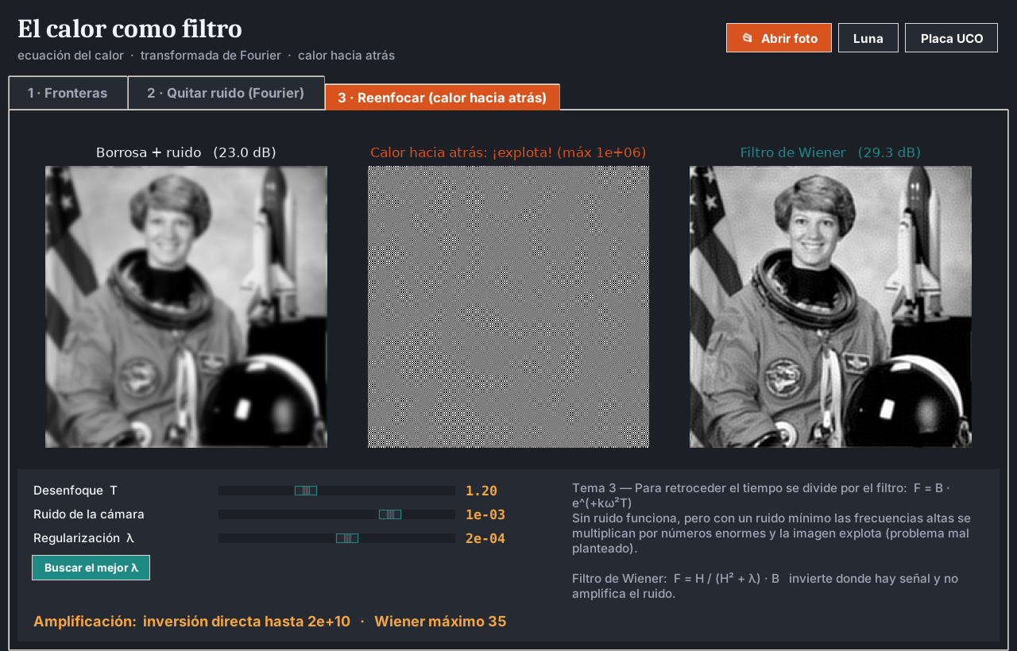
Código
7 · CÓDIGO
Bibliotecas y herramientas utilizadas:
numpy transformada de Fourier (FFT) y cálculo
scipy filtro gaussiano de referencia
matplotlib gráficas
scikit-image imagen de prueba
tkinter ventana interactiva
Un solo archivo: proyecto_calor.py, organizado en 7 partes.
Notes:
≈ 30 s + DEMOSTRACIÓN (≈ 3 min 30 s). Mencionar las bibliotecas. Luego pasar al código: 1) mostrar el encabezado de proyecto_calor.py con las 7 partes; 2) py proyecto_calor.py, pestaña 1: mover t y marcar r = 0.26; 3) pestaña 2: Buscar el mejor tiempo t (20 → 33 dB); 4) pestaña 3: Abrir foto, ver la explosión y Buscar el mejor λ. Volver a la diapositiva 13.

Slide 13
Conclusiones
8 · CONCLUSIONES
Las condiciones de frontera se ven en la imagen igual que en la barra: con Dirichlet se pierde brillo y con Neumann se conserva. El método numérico solo es estable si r ≤ 1/4.
La transformada de Fourier convierte la ecuación del calor en una EDO por frecuencia. Su solución, e^(−kω²t), muestra que el calor es un filtro pasa-bajas: por eso limpia la imagen.
Retroceder el tiempo de forma directa es un problema mal planteado; el filtro de Wiener permite recuperar la imagen de forma aproximada.
El programa en Python muestra los tres temas en vivo y sus resultados coinciden con la teoría.
Limitación: se supone un desenfoque gaussiano conocido. Trabajo futuro: difusión de Perona–Malik, que no borra los bordes.
Notes:
≈ 1 min. Una conclusión por tema y la del programa. Mencionar la limitación y el trabajo futuro.

Slide 14

Notes:
≈ 10 s. Gracias. Abrir espacio para preguntas.

